Slide 1
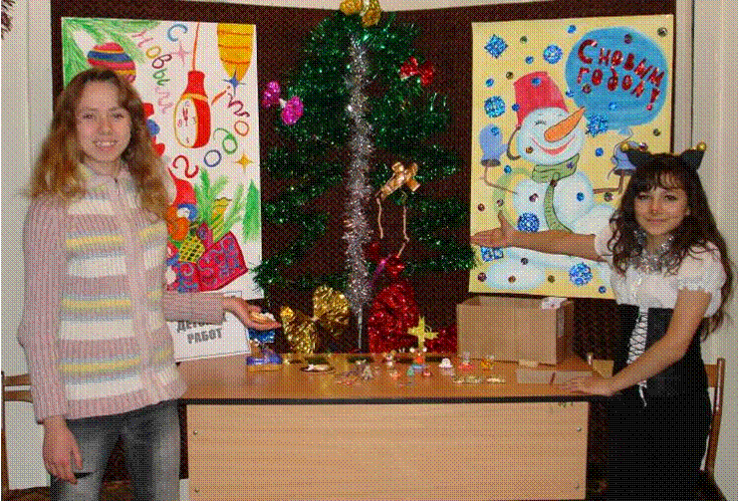
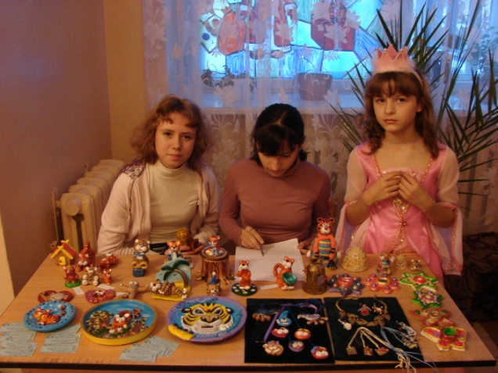
КАК СОЗДАТЬ АВТОРСКИЙ СУВЕНИР
из опыта работы 2008-2010 г.г.
Амурская область
г. Шимановск
студия прикладных ремесел «Народный умелец»
Сергиенко Ольга Николаевна
Сергиенко Анна
Тишкова Василиса
Базылева Екатерина

Slide 2
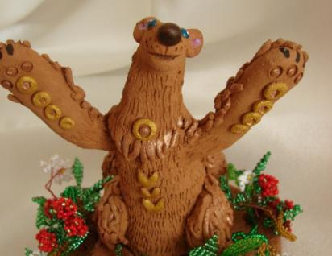
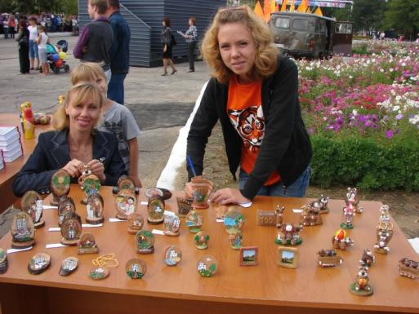
Результаты опроса населения г. Шимановска о востребованности сувенирной продукции
Какая продукция вам нравится?
ручного изготовления – 88 %
заводского производства – 12%
За сколько вы готовы купить:
мелкую поделку – 50 -200 рублей;
изделие среднего размера – 100 – 600 рублей;
крупное изделие – 200 – 5000 рублей.
Какого размера продукция вас устраивает?
мелкая – 12 %
средняя – 65 %
крупная – 23%
Нужны ли сувениры, отражающие
самобытность Амурской области?
да – 93 %
нет – 5 %
не знаю – 2%

Slide 3
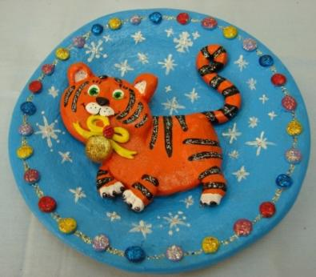
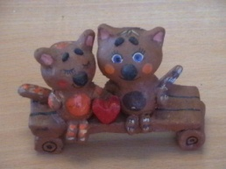
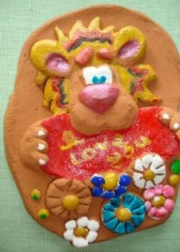
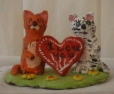
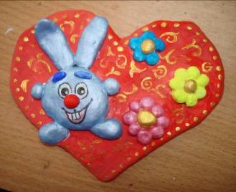
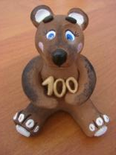
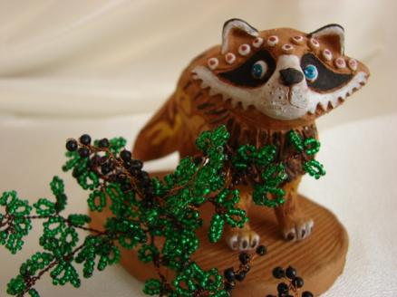
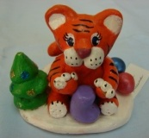
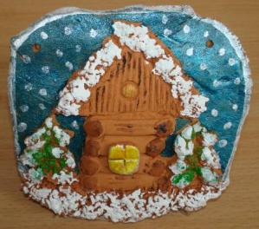
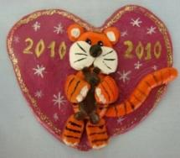
СУВЕНИРЫ К ПРАЗДНИКАМ или просто подарок от всего сердца

Slide 4
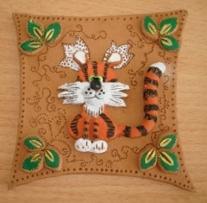
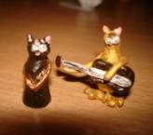
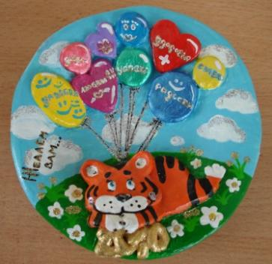
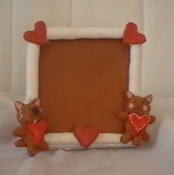
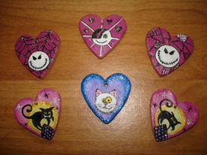
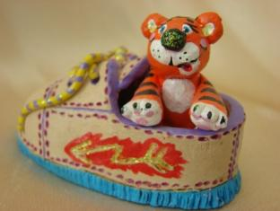
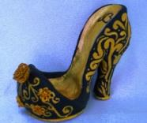
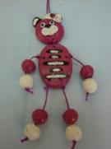
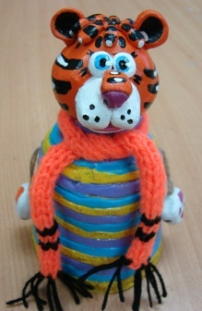
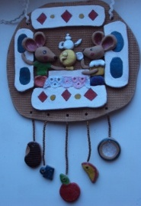
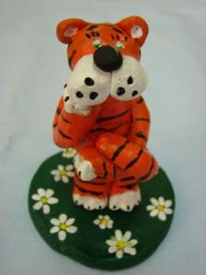
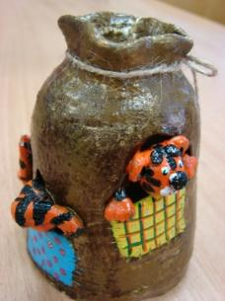
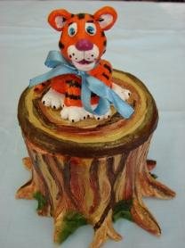
АССОРТИМЕНТ

Slide 5
СЕКРЕТЫ НОВЫХ ИДЕЙ ИЛИ КАК РАЗРАБОТАТЬ СУВЕНИР
Этапы работы
Выбор темы
Творческий поиск
Работа над эскизами
Выбор материала
Выбор техники исполнения
Изготовление изделия
Анализ

Slide 6
Творческий поиск
Работу надо сделать так, чтобы люди на нее не просто посмотрели, а рассматривали продолжительное время, испытывали эмоции.
Ассоциации по выбранной теме
Ключевые слова
Цепочка рассуждений
Одобрение необычных мыслей
Дальнейшее развитие оригинальных идей
Мысленно представить изделие
Изобразить идею на бумаге

Slide 7
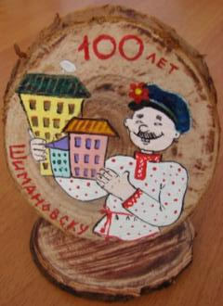
100-летие города
1. ассоциации по теме
машины
дома
деревья
люди
магазины
юбилей
2. ключевые слова
люди
дом
подарок
3. выбираем интересную мысль и продолжаем рассуждать
мэр – как он выглядит? – усатый дядька
родной образ русского человека узнаваемый каждым? – парень в русской одежде - косоворотке, в кепке с цветком, улыбка до ушей, вихор из под кепки, в руках гармошка или балалайка
6. мысленно представляем свою идею и зарисовываем её
4. рассуждаем задавая вопросы и отвечая на них
от слова «люди»
кто из людей является заметной и яркой фигурой в нашем городе? мэр города
что он делает для города? строит дома, наводит чистоту…
5. соединяем полученные ответы и получаем новую идею
усатый мэр
в русской одежде, широко улыбаясь держит в руках …подарок к юбилею города,
а какой лучший подарок для любой семьи? квартира

Slide 8
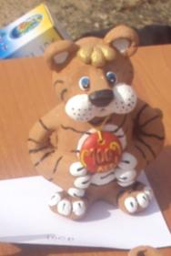
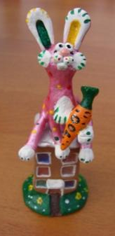
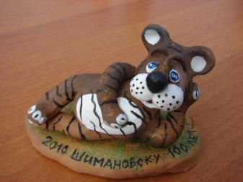
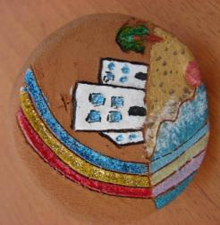
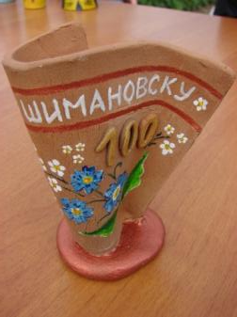
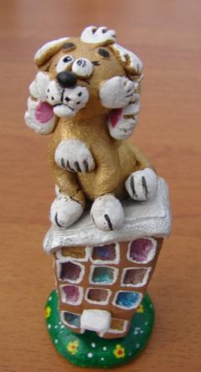
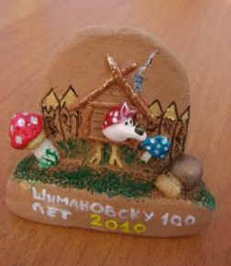
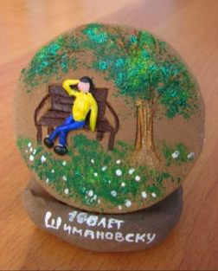
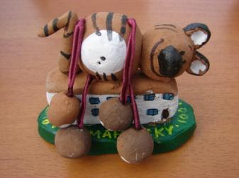
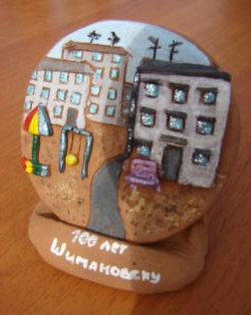
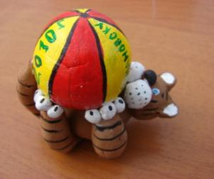
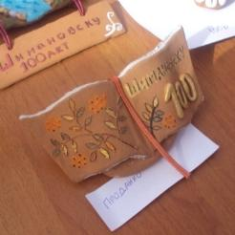
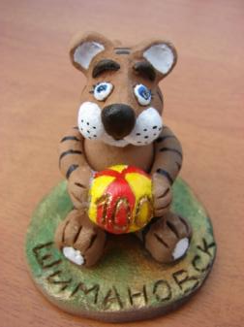
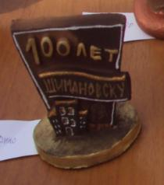
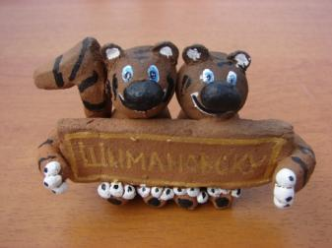
Все рассуждали по-разному и вот что у нас получилось

Slide 9
Практическая работа
Темы
сувенир любимому педагогу
океанский сувенир
сувенир вожатому
ПОМНИТЕ!
Творчество –способность сделать то, чего ещё не было.
Изделие надо выполнять искусно, мастерски.

Slide 10
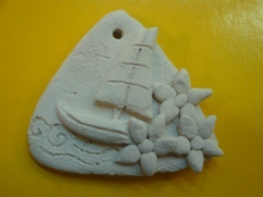
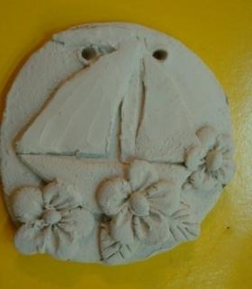
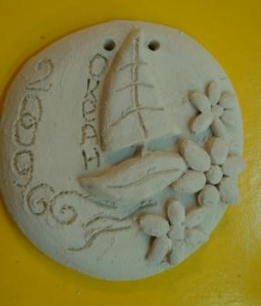
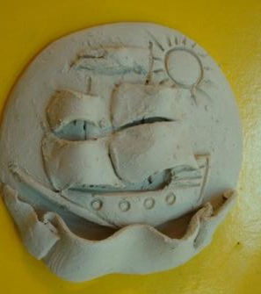
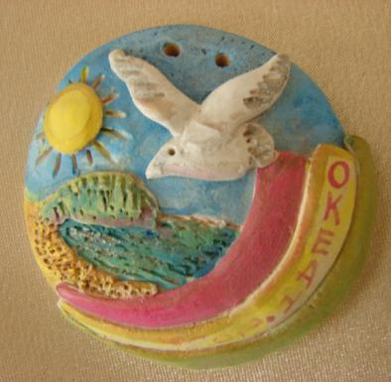
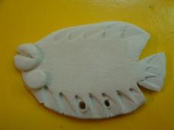
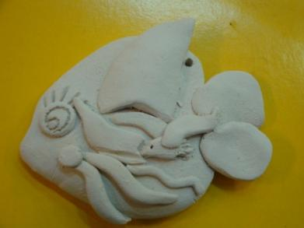
Океанский сувенир 2009

Slide 11
Поздравляем!!!
вы сумели придумать сувениры
осталось совсем чуть-чуть – сделать их своими руками и подарить своим друзьям, вожатым и педагогам!

